Slide 1

Coloration de Graphe
Robin LAMY – Groupe 2

Slide 2
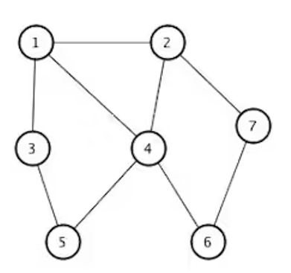

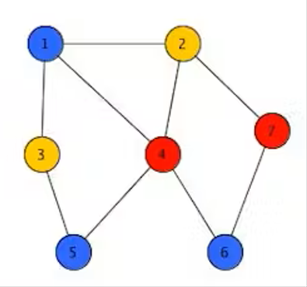
Définition du problème
L’objectif est d’attribuer une couleur à chaque nœud d’un graphe (ex : régions d’une carte) de manière à respecter la contrainte suivante : deux nœuds reliés par une arête (donc adjacents) ne doivent jamais avoir la même couleur.
Modélise beaucoup de situations réelles où des conflits doivent être évités
Cartes
Planning
Allocation de ressources
Théorème : 4 couleurs suffisent pour n’importe quelle carte.

Slide 3
Modélisation CSP
Constraint Satisfaction Problem : problème où on cherche des valeurs pour des variables en respectant des contraintes.
Variables : pour chaque nœud v :
Variable c[v] allant de 0 à K-1
K le nombre de couleurs
Contrainte : pour chaque arête (u,v), u étant les nœuds adjacents :
c[u] =! c[v]

Slide 4
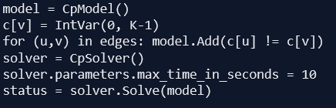
OR-Tools / CP-SAT
OR-Tools : bibliothèque pour l’optimisation combinatoire
Utilisation du solveur CP-SAT :
Description du modèle dans un CpModel
Le solveur explore les solutions avec propagation + recherche
Retourne un statut : Feasible / Infeasible
Minimisation du nombre de couleurs :
Tester K = 1,2,3… jusqu’à trouver le premier K faisable

Slide 5

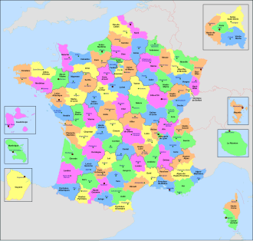
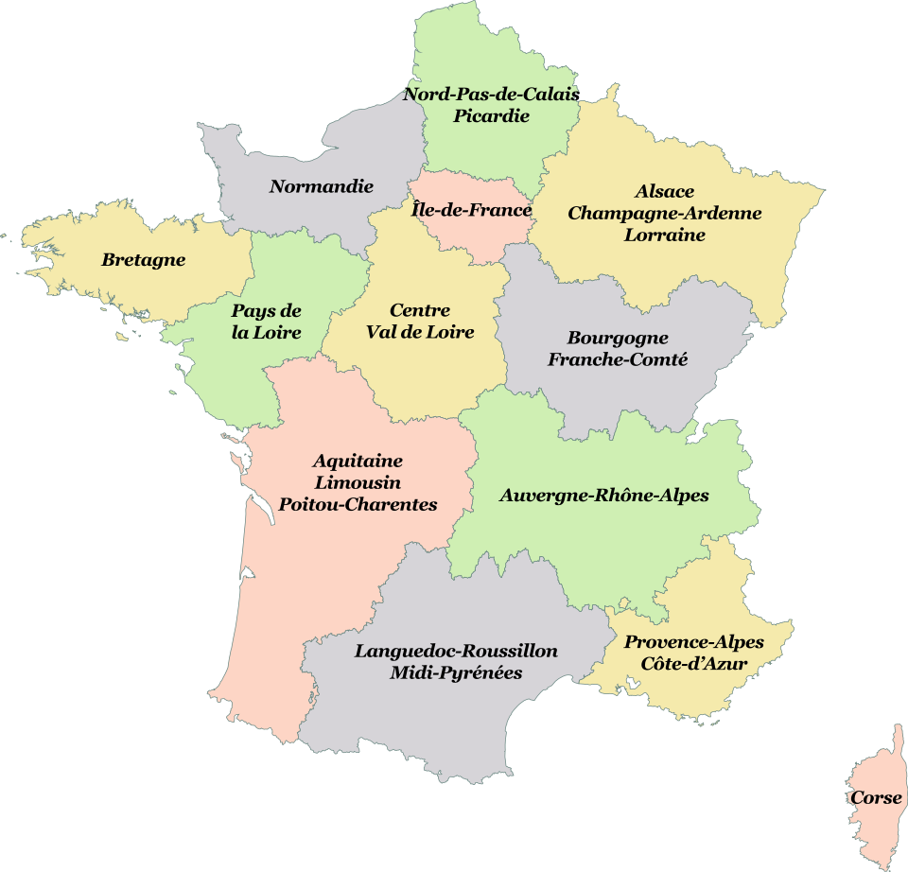
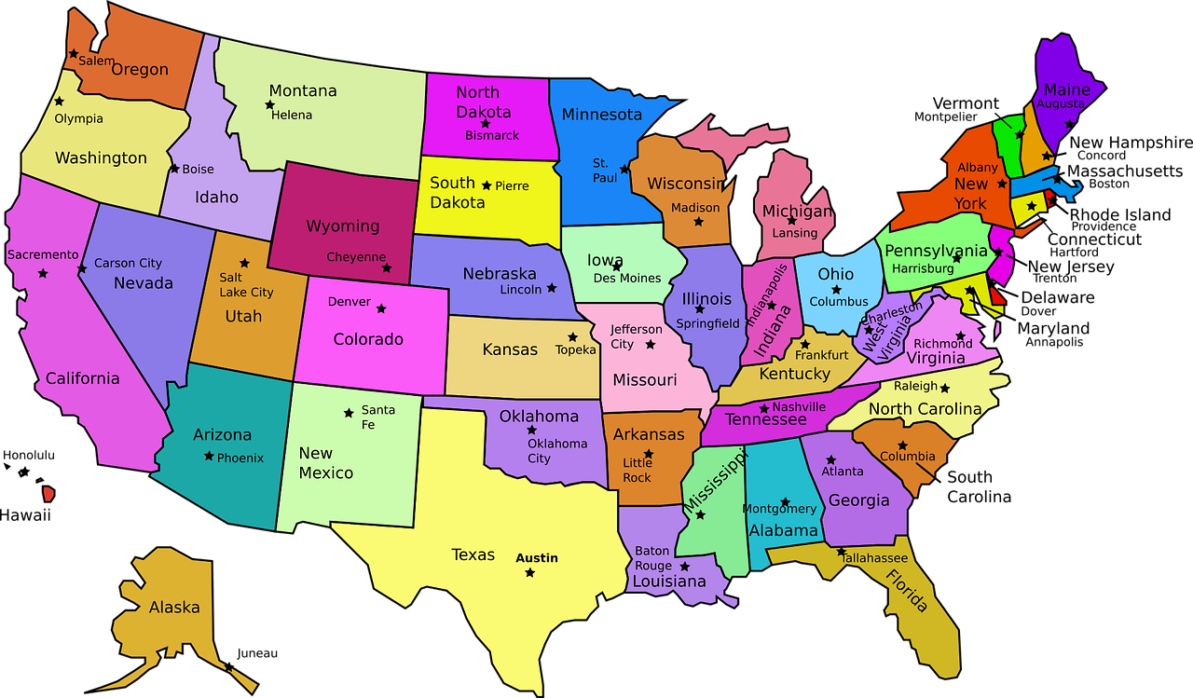
Datasets utilisés
Format : .txt en forme de liste d’adjacence
Exemple :
50 nœuds, 107 arêtes 99 noeuds, 185 arêtes 18 noeuds, 22 arêtes

Slide 6
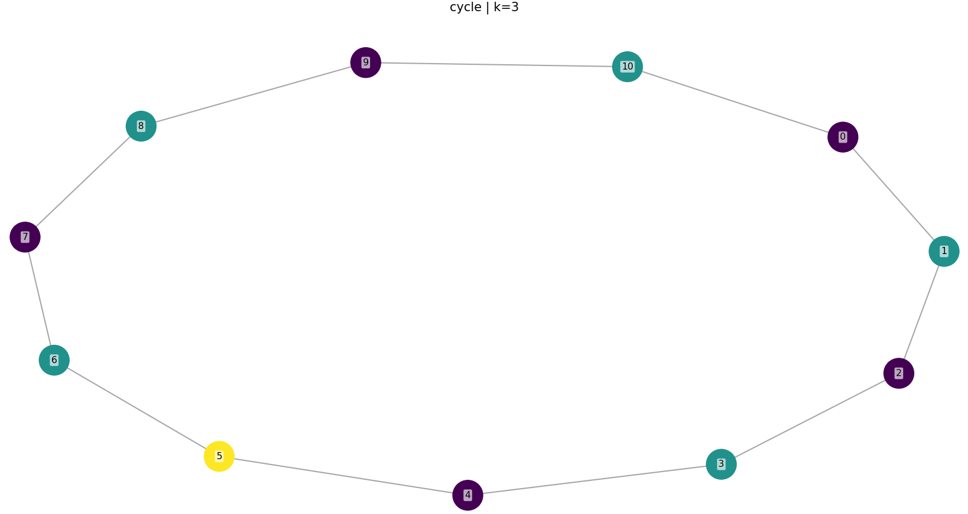
Affichage du graphe coloré
NetworkX + Matplotlib
Exemple : graphe en cycle généré avec n=11

Slide 7
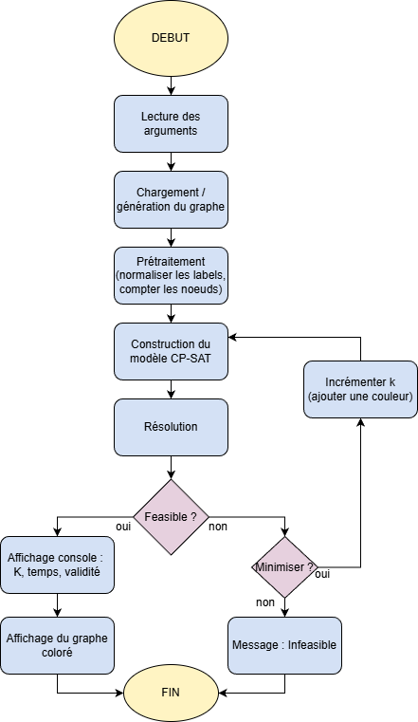
Architecture Fonctionnelle

Slide 8
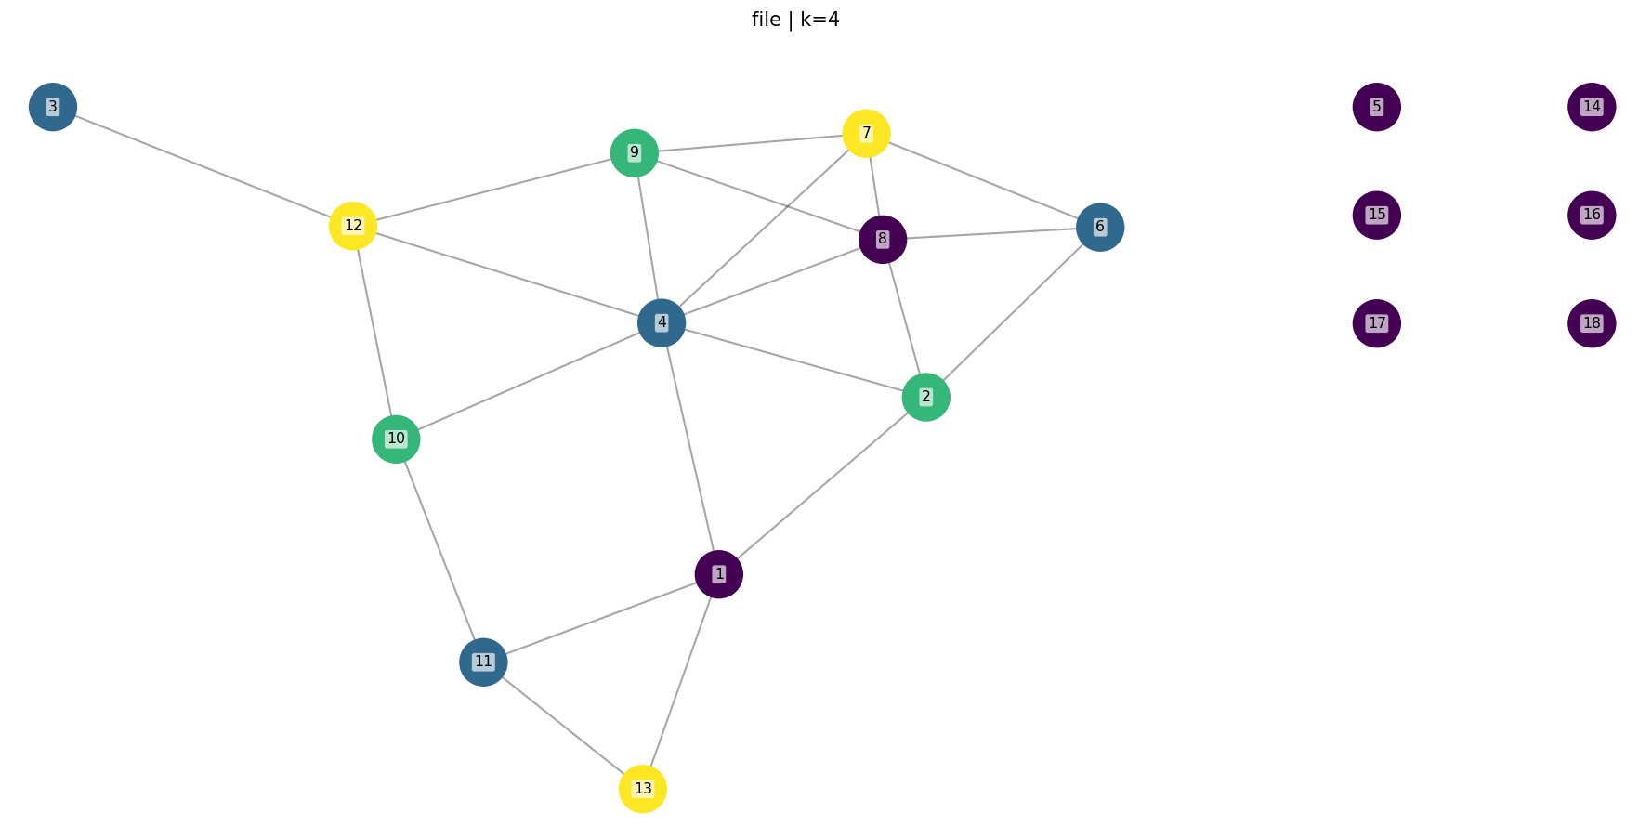
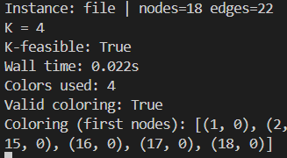

Résultats : dataset régions de France

Slide 9
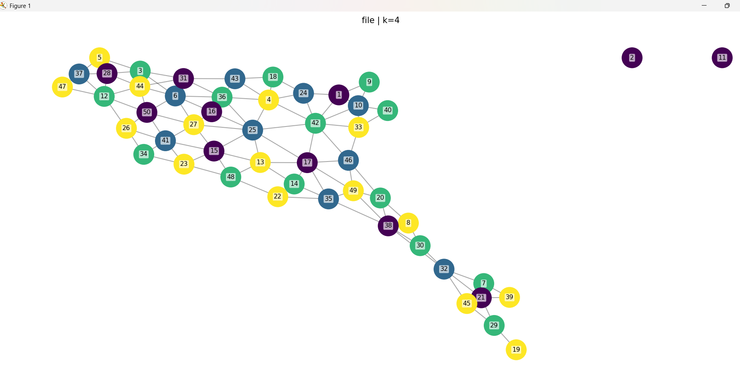
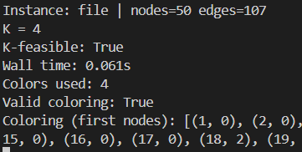
Résultats : dataset états des USA

Slide 10
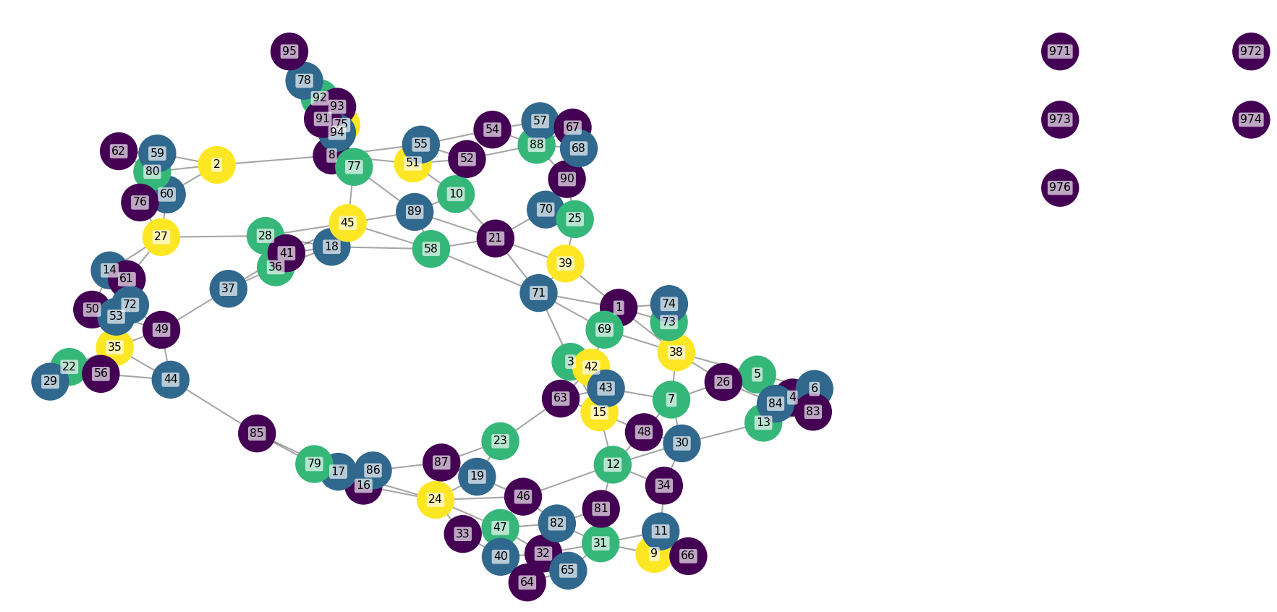
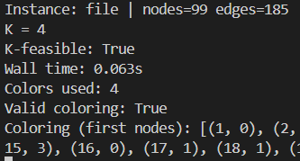
Résultats : dataset départements Français

Slide 11
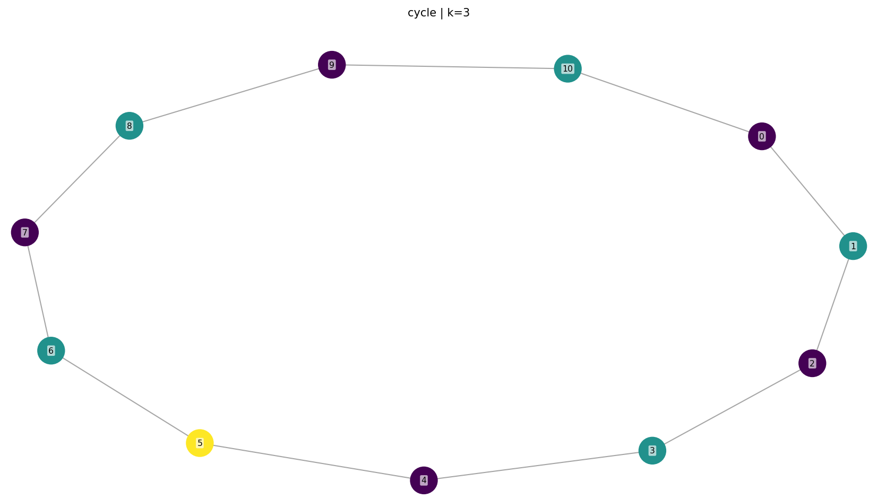
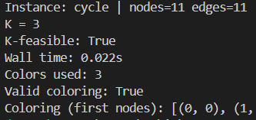
Résultats : génération de graphe cycle
Si n est pair, alors K = 2
Si n est impair, alors K = 3

Slide 12
Conclusion
Théorème vérifié : 4 couleurs suffisent pour n’importe quel graphe
Améliorations possibles : prendre en compte la position géographique des régions d’une carte

